Slide 1
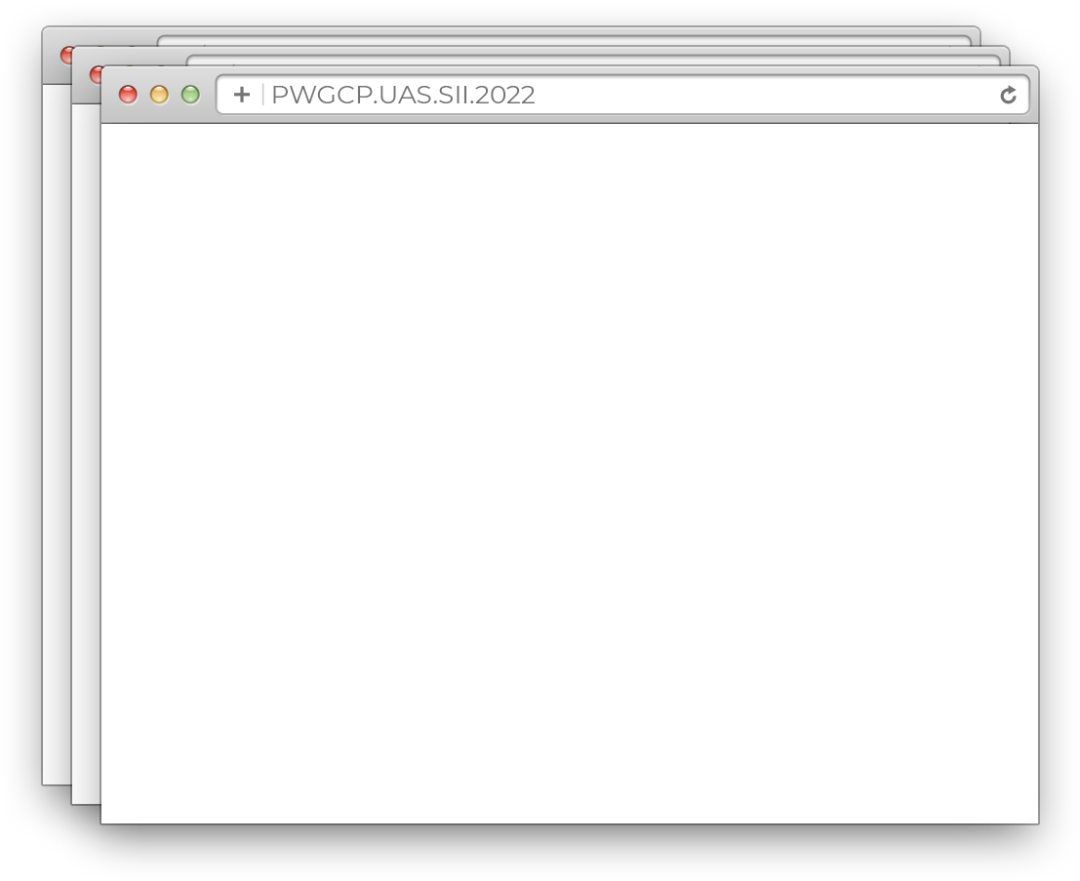
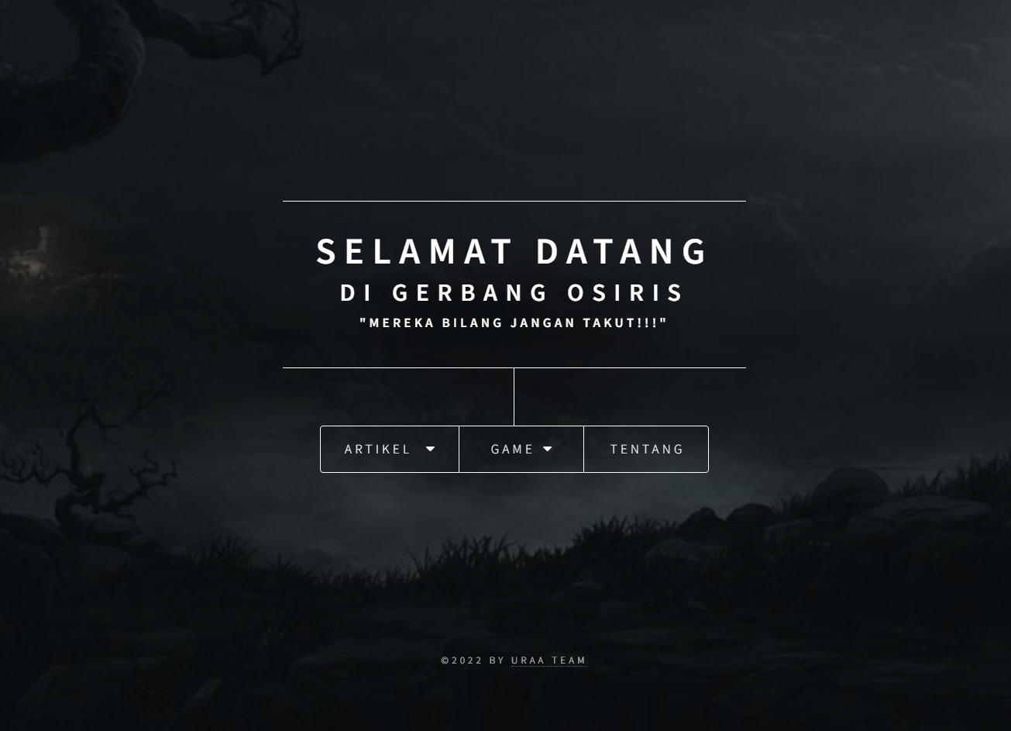
WELCOME
ORAKEL
”GERBANG OSIRIS”

Slide 2
World ORAKEL URAA
MEREKA BILANG JANGAN TAKUT !!!

Slide 3
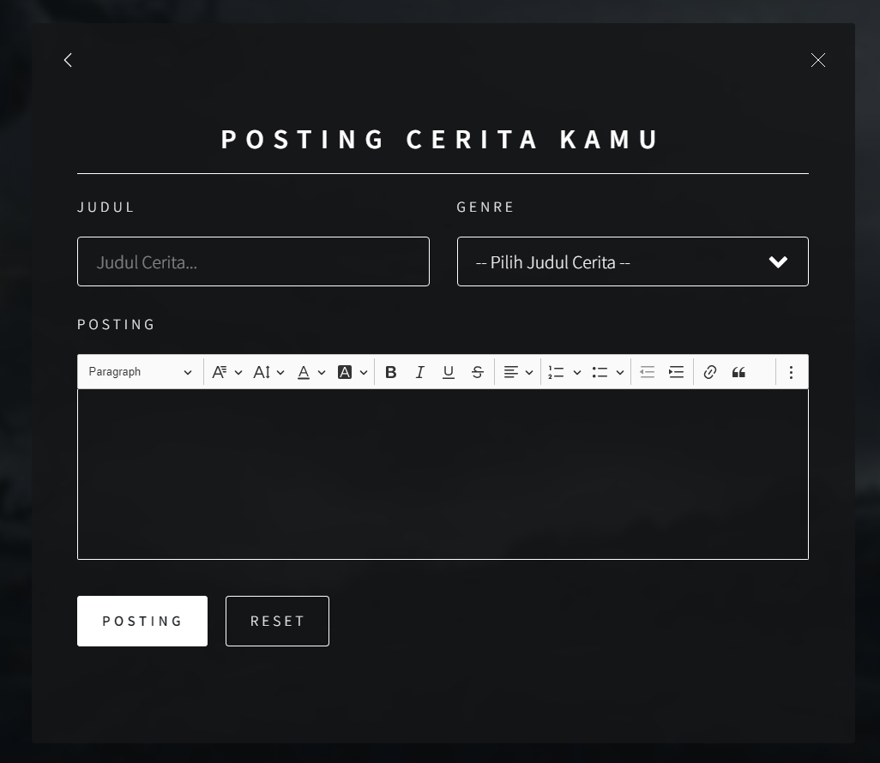
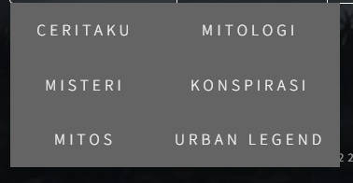
Merupakan sebuah PORTAL
yang dibuat untuk membagikan
cerita misteri berbalut horor.

Slide 4



Plug-in & Tools
Jquery
Izitoast JS
Ckeditor 5 JS

Slide 5
Fitur Website
Website Dengan Konsep SPA ( Single Page Aplication )
Pagination
Login & Register Pengguna
Mini Games
Responsive
CRUD Postingan

Slide 6
DEMONSTRASI
PRODUK

